Slide 1

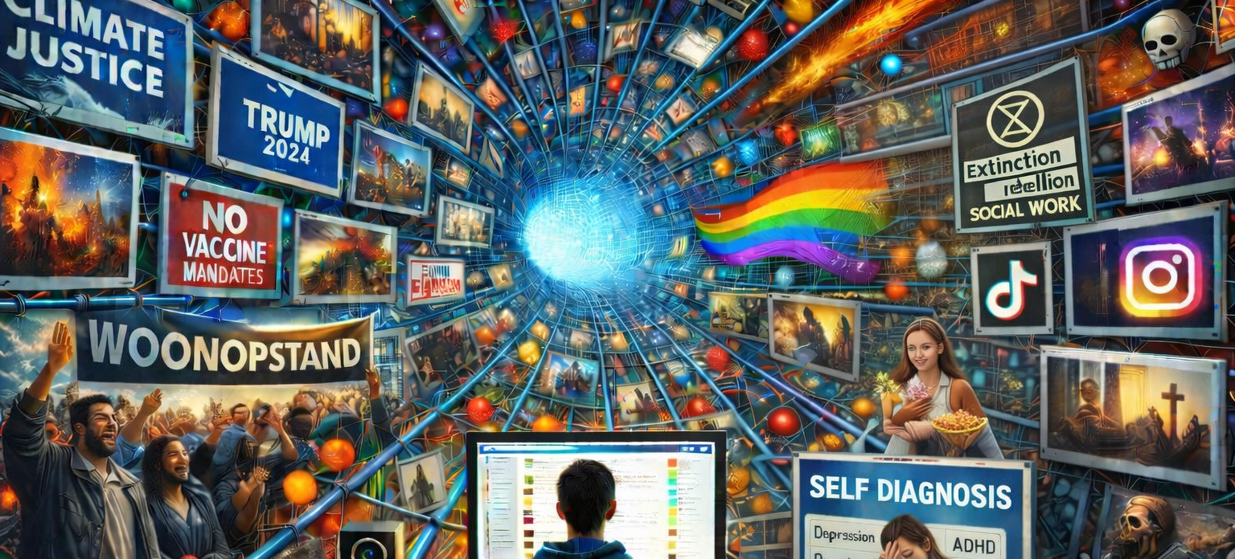
Down the rabbit hole
Polarisatie en sociale media in het sociaal werk
Les 3 Depolariseren
Stef Dingemans (Fontys)
Carolien Terhorst (HAN)
David ter Avest (Hogeschool Inholland)

Slide 2
Welkom terug!
Notes:
00-10 Check-in en reactie tweede huiswerkopdracht:
Welkom

Slide 3
Programma
Terugkoppeling huiswerkopdracht: depolariserende interventies
Presentaties van passende, depolariserende interventies
Gesprek over rol, houding en online invloedsfeer sociaal werker
Notes:
00-10 Check-in en reactie tweede huiswerkopdracht:
Programma

Slide 4
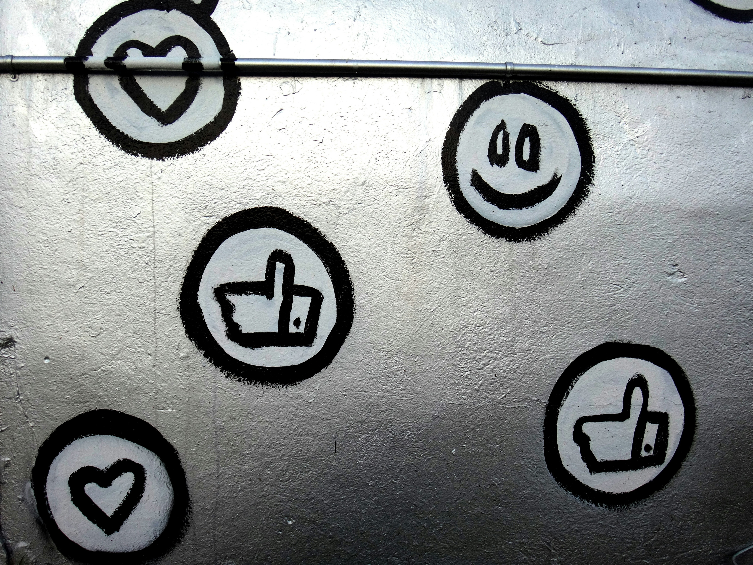
Terugkoppeling huiswerkopdracht
Hoe is het gegaan?
Wat zijn de belangrijkste ervaringen?
Notes:
00-10 Check-in en reactie tweede huiswerkopdracht:
Belangrijkste reacties en ervaringen

Slide 5

Presentaties
Per groep, in 4-5 minuten
Waarbij wordt ingegaan op tenminste:
Doelgroep
Soort en vorm van interventie
Koppeling met de theorie
Opbrengst en reacties
Notes:
10-50 Presentaties van de ontwikkelde en uitgevoerde interventies:
Presentaties van 4-5 minuten per groep

Slide 6
Wat ga je nu (anders) doen?
Klassikaal
Maak de zin af:
“Als sociaal werker in een gepolariseerde en door (sociale) media gedreven samenleving wil ik…”
Notes:
50-80 Klassikaal gesprek over de rol, houding en online invloedsfeer van de sociaal werker:
Hierbij wordt de volgende zin afgemaakt: Als sociaal werker in een gepolariseerde en door (sociale) media gedreven samenleving wil ik..

Slide 7
Afsluiting
Wat neem je mee uit deze lesmodule?
Notes:
80-90 Afsluiting van deze lesmodule
Ruimte voor feedback

Slide 8
Down the rabbit hole
Polarisatie en sociale media in het sociaal werk

